Slide 1
Хранение информации

Slide 2
Каждый человек хранит определённую
информацию в собственной памяти – «в
уме». Вы помните свой домашний адрес,
имена, адреса и телефоны близких
родственников и друзей. В вашей памяти
хранятся таблицы сложения и умножения и
другие знания.

Slide 3
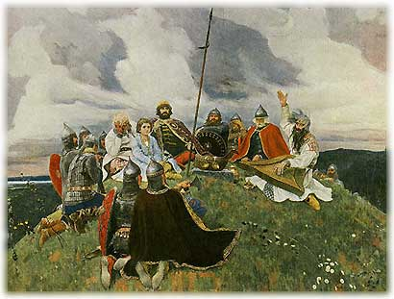
Память человека и память человечества
Память – самый первый инструмент хранения информации.
Существует память отдельного человека и память человечества, содержащая все знания, накопленные людьми, которыми мы можем воспользоваться.

Slide 4
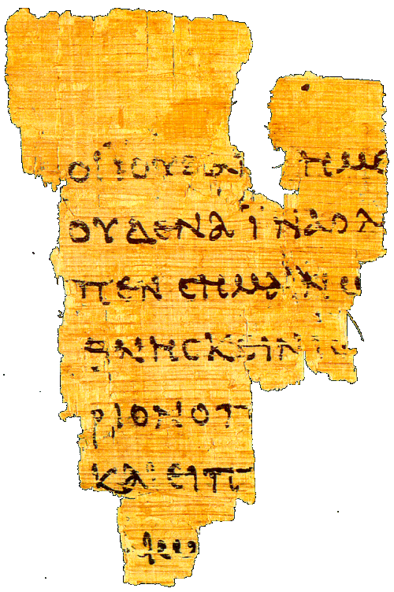
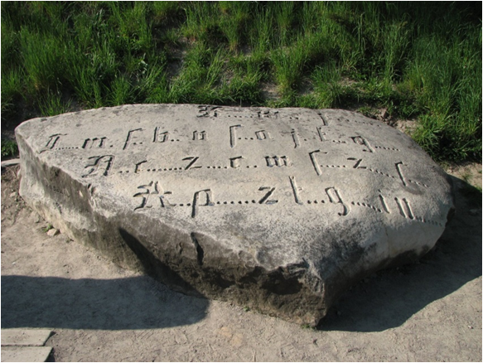
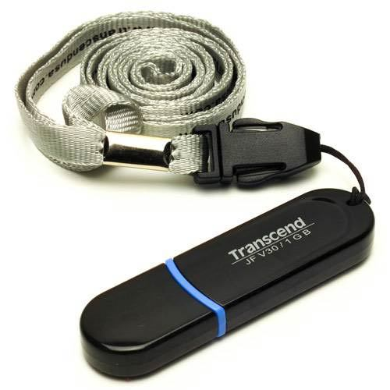
Что же является носителем информации?
Носителем информации можно назвать
любой материальный объект, используемый
для хранения на нём информации.
!

Slide 5
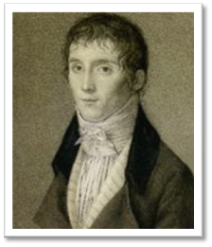
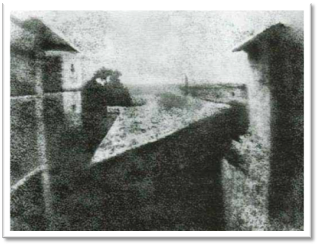
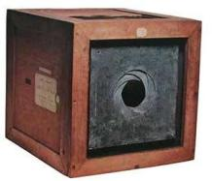
Фотография позволила сохранить для потомков зримые свидетельства прошедших времён.
Жозеф Нисефор Ньепс – первый в мире фотограф
Камера-обскура Ньепса
Первая фотография в мире, «Вид из окна», 1826 г.

Slide 6
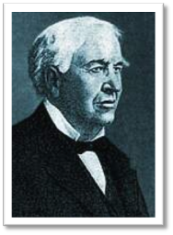
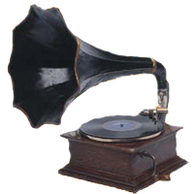
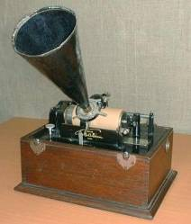
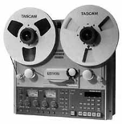
Человек научился хранить звуковую информацию. В 1877 году Томасом Эдисоном был создан первый прибор для записи и воспроизведения звука - фонограф.
Патефон, 30-е гг. XX в.
Томас Алва Эдисон - изобретатель
Катушечный магнитофон, 70-е гг. XX в.
Кассетный магнитофон, конец XX в.
Фонограф Эдисона, конец XIX в.

Slide 7
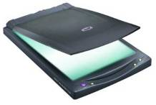
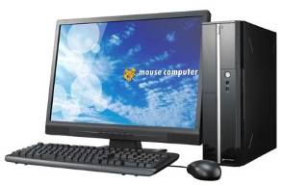
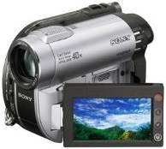
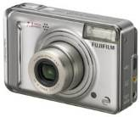
Современный компьютер может хранить в своей памяти различные виды информации: текстовую, графическую, числовую и табличную, звуковую и видеоинформацию.

Slide 8
Оперативная память
Собственную (внутреннюю) память человека
можно назвать оперативной, потому что
содержащаяся в ней информация
воспроизводится достаточно быстро.

Slide 9
Внешняя память
Мы используем записные
книжки, справочник, энциклопедии и другие
носители информации – внешнюю память.
Эту память можно назвать внешней.

Slide 10
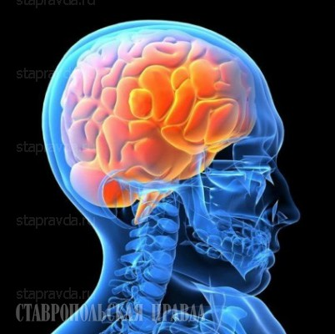
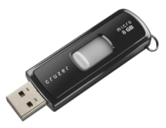
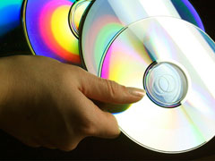
Что можно отнести к внешней памяти?

Slide 11
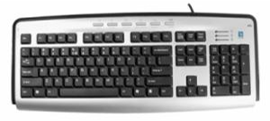
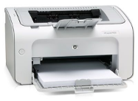
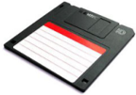
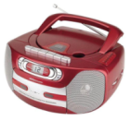
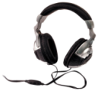
Думаем вместе
Укажите те предметы, которые являются информационными носителями информации.

Slide 12
Самостоятельная работа

Slide 13
Вопросы и задания
О каких носителях информации идёт речь?
и с д к т е а
п п и а с р у
Ц э к н и п о п л я и д
а г к и н

Slide 14
Вопросы и задания
Как называется:
В следующих примерах укажите информационный носитель и форму представления информации:
а) табличка с номером дома;
б) почтовая открытка;
в) билет на поезд;
г) газета;
д) диск со сборником мультфильмов
а) Память, хранящаяся на внешних носителях?
б) Любой материальный объект, используемый
для хранения на нём информации
является … информации

Slide 15
Самое главное , что мы узнали сегодня!
Память человека можно назвать оперативной памятью, а любые внешние хранилища информации можно назвать долговременной памятью.
Носитель информации – это любой материальный объект, используемый для хранения на нём информации.

